Slide 1
EJECUCIÓN PRESUPUESTARIA DE GASTOS ACUMULADA
A OCTUBRE 2017
PARTIDA 07:
MINISTERIO DE ECONOMÍA, FOMENTO Y TURISMO
VALPARAÍSO, DICIEMBRE 2017

Slide 2
EJECUCIÓN PRESUPUESTARIA DE GASTOS ACUMULADA A OCTUBRE 2017
MINISTERIO DE ECONOMÍA, FOMENTO Y TURISMO
Prioridades presupuestarias: El proyecto de Ley de Presupuestos 2017 contempló 4 ejes del presupuesto de este Ministerio.
1. Competitividad y diversificación: los desafíos de los sectores productivos para 2017
Los recursos para innovación se incrementan en un 5,2% respecto de 2016, destacando: del Fondo de Innovación para la Competitividad a instrumentos de financiamiento de proyectos de investigación científica, innovación empresarial, transferencia tecnológica y emprendimiento, ejecutados a través de Corfo, Innova y Conicyt principalmente.
Financiar los programas de Promoción de Inversiones, Transferencia Tecnológica, Emprendimiento (Capital Semilla e Incubadoras de Negocios) y los programas Estratégicos de Desarrollo.
El Comité Innova contará con un presupuesto para ejecutar los distintos programas a través de Innovación Empresarial, destacando el financiamiento basal para 4 Centros Tecnológicos, 20 proyectos del programa de Innovación de Alta Tecnología y el desarrollo de las hojas de ruta en 5 sectores estratégicos.
Iniciativa Científica Millenium, incluye recursos que permitirán la continuidad operacional de 36 Centros Científicos y 27 Núcleos, las actividades de difusión del programa y creación de redes, y el soporte administrativo requerido.
2. Fomento al emprendimiento y competitividad
El presupuesto de Corfo considera recursos que permiten dar continuidad a los programas tradicionales de subsidios, a los Pilotos de Descentralización en tres regiones, instalar capacidades para desarrollar un Programa de Fomento en sectores indígenas, e incrementar en forma importante el gasto destinado a respaldar créditos otorgados por la banca privada al sector productivo.
Funcionamiento de los 50 Centros de Desarrollo Empresarial a lo largo del país, comprometidos en la Agenda de Productividad.
Incluye financiamiento para el programa Barrios Comerciales, los cuales permitirán continuar con las acciones de fortalecimiento en 60 barrios. Asimismo, para el Programa Almacenes de Chile se financiarán aproximadamente 600 proyectos que buscan reducir costos, aumentar ventas y atraer más clientes.
Respecto del programa de Ferias Libres, se consideran $2.124 millones, los que junto a los $258 millones incluidos en los Comités Regionales de Desarrollo Productivo, permiten cumplir con el compromiso presidencial de duplicar los fondos para esta iniciativa.
Finalmente, se consideran $155.723 millones para Préstamos de Fomento de Corfo y Fondos de Capital de Riesgo.

Slide 3
EJECUCIÓN PRESUPUESTARIA DE GASTOS ACUMULADA A OCTUBRE 2017
MINISTERIO DE ECONOMÍA, FOMENTO Y TURISMO
3. Turismo: desarrollo estratégico de un sector relevante en la economía regional
Pesca: regulación, investigación y fomento
Para financiar el Programa de Promoción Turística, cuya finalidad es lograr una promoción efectiva de las bondades turísticas de nuestro país a nivel nacional e internacional.
Programas de Turismo Social (Tercera Edad, Giras de Estudio, Turismo Mujer y Familia), que en 2017 beneficiarán a 82.450 personas entre adultos mayores, estudiantes y jefas de hogar de sectores vulnerables.
Por su parte, en la Subsecretaría de Turismo destacan recursos por $3.047 millones para programas de inversiones en áreas protegidas, desarrollo de nueva oferta de productos turísticos y desarrollo del turismo de intereses especiales, los que serán ejecutados por el Programa de las Naciones Unidas para el Desarrollo (PNUD), Fundación Altiplano y Conaf.
4. Pesca: regulación, investigación y fomento
La Subsecretaría de Pesca contempla el financiamiento de diversos estudios en materia de regulación e investigación pesquera, a través del Fondo de Investigación Pesquera y el Instituto de Fomento Pesquero.
Brindar apoyo al sector pesquero artesanal y para la implementación de la Ley N° 20.925 sobre Repoblamiento y Cultivo de Algas.
Fortalecimiento de la fiscalización en materias de pesca y acuicultura.

Slide 4
EJECUCIÓN PRESUPUESTARIA DE GASTOS ACUMULADA A OCTUBRE 2017
MINISTERIO DE ECONOMÍA, FOMENTO Y TURISMO
Ejecución:
El presupuesto inicial del Ministerio de Economía alcanza los M$1.218.509.762 . Distribuido en un 36,4% para Transferencias Corrientes; 30,5% Adquisición activos financieros; 13,1% Préstamos; 10,5% Gastos en Personal. Estos cuatro Subtítulos de gasto concentran el 90,5% del presupuesto total. El restante 9,5% se destina a los subtítulos 22, 23, 25, 26, 29, 31, 33 y 34.
A OCTUBRE 2017, el presupuesto vigente del Ministerio de Economía se incrementó en M$10.513.188, equivalente a un 0,9% del presupuesto inicial de este Ministerio, según consta en los respectivos decretos modificatorios del Ministerio de Hacienda.
En cuanto a los porcentajes de ejecución, se observa un 65% en el nivel de ejecución respecto al presupuesto vigente y 66% del inicial.
Respecto a la ejecución de programas las mayores tasas de ejecución del presupuesto vigente correspondieron a: SERNAC 84%; Superintendencia de Insolvencia 83% e INAPI con 81%. La menor tasa de 22% corresponde al Fondo de Administración Pesquero. El Programa CORFO concentra el 69,9% del presupuesto de esta Partida presupuestaria y alcanzó a octubre una ejecución de 65,3% del presupuesto aprobado por el Congreso.
De la comparación con las tasas de ejecución del año 2016, se observa una desaceleración en el gasto de este Ministerio en relación al año precedente, excepto a partir de junio dado que la tasa de ejecución supera a la observada en 2016.

Slide 5

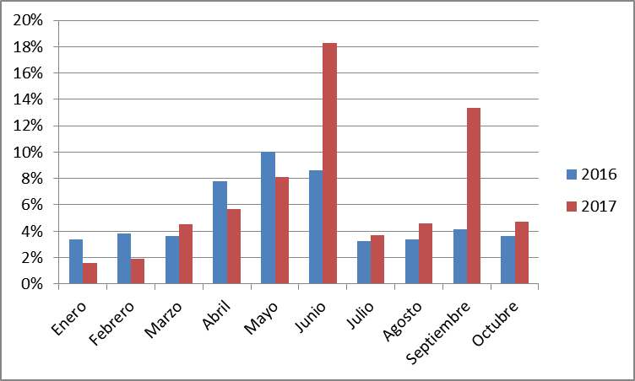
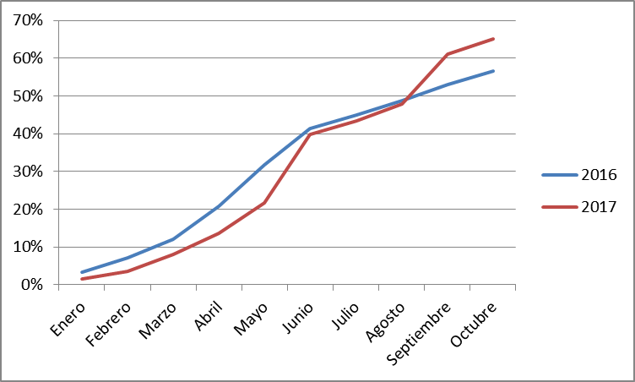
Ejecución Presupuestaria de Gastos Acumulada a OCTUBRE 2016-OCTUBRE 2017
MINISTERIO DE ECONOMÍA, FOMENTO Y TURISMO
Porcentaje de ejecución acumulada respecto al presupuesto inicial, enero-OCTUBRE años 2016-2017

Slide 6
EJECUCIÓN PRESUPUESTARIA DE GASTOS ACUMULADA A OCTUBRE 2017
PARTIDA 07 MINISTERIO DE ECONOMÍA, FOMENTO Y TURISMO
en miles de pesos de 2017

Slide 7
EJECUCIÓN PRESUPUESTARIA DE GASTOS ACUMULADA A OCTUBRE 2017
PARTIDA 07 RESUMEN POR CAPÍTULOS
en miles de pesos de 2017
Fuente: Elaboración propia en base a informes de ejecución presupuestaria mensual de DIPRES

Slide 8
EJECUCIÓN PRESUPUESTARIA DE GASTOS ACUMULADA A OCTUBRE 2017
PARTIDA 07. CAPÍTULO 01. PROGRAMA 01: SUBSECRETARÍA DE ECONOMÍA Y EMPRESAS DE MENOR TAMAÑO
en miles de pesos de 2017

Slide 9
EJECUCIÓN PRESUPUESTARIA DE GASTOS ACUMULADA A OCTUBRE 2017
PARTIDA 07. CAPÍTULO 01. PROGRAMA 07:PROGRAMA FONDO DE INNOVACIÓN PARA LA COMPETITIVIDAD
en miles de pesos de 2017

Slide 10
EJECUCIÓN PRESUPUESTARIA DE GASTOS ACUMULADA A OCTUBRE 2017
PARTIDA 07. CAPÍTULO 01. PROGRAMA 08: SECRETARÍA EJECUTIVA CONSEJO NACIONAL DE INNOVACIÓN
en miles de pesos de 2017

Slide 11
EJECUCIÓN PRESUPUESTARIA DE GASTOS ACUMULADA A OCTUBRE 2017
PARTIDA 07. CAPÍTULO 01. PROGRAMA 11: PROGRAMA INICIATIVA CIENTÍFICA MILLENIUM
en miles de pesos de 2017

Slide 12
EJECUCIÓN PRESUPUESTARIA DE GASTOS ACUMULADA A OCTUBRE 2017
PARTIDA 07. CAPÍTULO 02. PROGRAMA 01: SERVICIO NACIONAL DEL CONSUMIDOR
en miles de pesos de 2017

Slide 13
EJECUCIÓN PRESUPUESTARIA DE GASTOS ACUMULADA A OCTUBRE 2017
PARTIDA 07. CAPÍTULO 03. PROGRAMA 01: SUBSECRETARÍA DE PESCA Y ACUICULTURA
en miles de pesos de 2017

Slide 14
EJECUCIÓN PRESUPUESTARIA DE GASTOS ACUMULADA A OCTUBRE 2017
PARTIDA 07. CAPÍTULO 03. PROGRAMA 02: FONDO DE ADMINISTRACIÓN PESQUERO
en miles de pesos de 2017

Slide 15
EJECUCIÓN PRESUPUESTARIA DE GASTOS ACUMULADA A OCTUBRE 2017
PARTIDA 07. CAPÍTULO 04. PROGRAMA 01: SERVICIO NACIONAL DE PESCA Y ACUICULTURA
en miles de pesos de 2017

Slide 16
EJECUCIÓN PRESUPUESTARIA DE GASTOS ACUMULADA A OCTUBRE 2017
PARTIDA 07. CAPÍTULO 06. PROGRAMA 01: CORFO
en miles de pesos de 2017

Slide 17
EJECUCIÓN PRESUPUESTARIA DE GASTOS ACUMULADA A OCTUBRE 2017
PARTIDA 07. CAPÍTULO 06. PROGRAMA 01: CORFO - CONTINUACIÓN
en miles de pesos de 2017

Slide 18
EJECUCIÓN PRESUPUESTARIA DE GASTOS ACUMULADA A OCTUBRE 2017
PARTIDA 07. CAPÍTULO 07. PROGRAMA 01: INSTITUTO NACIONAL DE ESTADÍSTICAS
en miles de pesos de 2017

Slide 19
EJECUCIÓN PRESUPUESTARIA DE GASTOS ACUMULADA A OCTUBRE 2017
PARTIDA 07. CAPÍTULO 07. PROGRAMA 02: PROGRAMA CENSOS
en miles de pesos de 2017

Slide 20
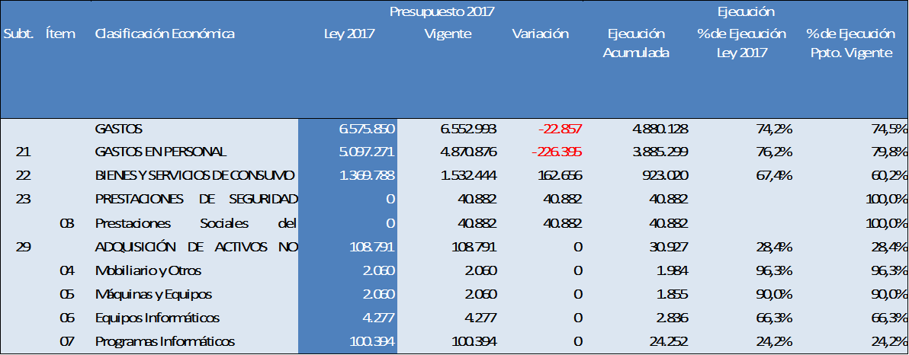
EJECUCIÓN PRESUPUESTARIA DE GASTOS ACUMULADA A OCTUBRE 2017
PARTIDA 07. CAPÍTULO 08. PROGRAMA 01:FISCALÍA NACIONAL ECONÓMICA
en miles de pesos de 2017

Slide 21
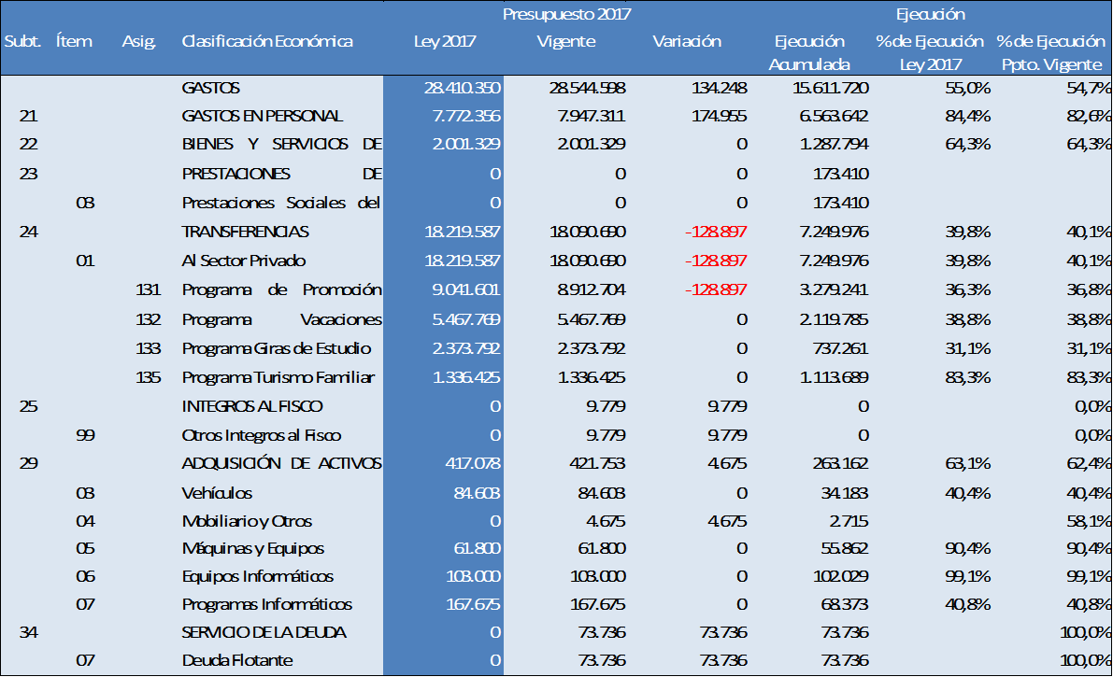
EJECUCIÓN PRESUPUESTARIA DE GASTOS ACUMULADA A OCTUBRE 2017
PARTIDA 07. CAPÍTULO 09. PROGRAMA 01: SERVICIO NACIONAL DE TURISMO
en miles de pesos de 2017

Slide 22
EJECUCIÓN PRESUPUESTARIA DE GASTOS ACUMULADA A OCTUBRE 2017
PARTIDA 07. CAPÍTULO 16. PROGRAMA 01:SERVICIO DE COOPERACIÓN TÉCNICA
en miles de pesos de 2017

Slide 23
EJECUCIÓN PRESUPUESTARIA DE GASTOS ACUMULADA A OCTUBRE 2017
PARTIDA 07. CAPÍTULO 19. PROGRAMA 01: COMITÉ INNOVA CHILE
en miles de pesos de 2017

Slide 24
EJECUCIÓN PRESUPUESTARIA DE GASTOS ACUMULADA A OCTUBRE 2017
PARTIDA 07. CAPÍTULO 21. PROGRAMA 01: AGENCIA DE PROMOCIÓN DE LA INVERSIÓN EXTRANJERA
en miles de pesos de 2017

Slide 25
EJECUCIÓN PRESUPUESTARIA DE GASTOS ACUMULADA A OCTUBRE 2017
PARTIDA 07. CAPÍTULO 23. PROGRAMA 01: INAPI
en miles de pesos de 2017

Slide 26
EJECUCIÓN PRESUPUESTARIA DE GASTOS ACUMULADA A OCTUBRE 2017
PARTIDA 07. CAPÍTULO 24. PROGRAMA 01: SUBSECRETARÍA DE TURISMO
en miles de pesos de 2017

Slide 27
EJECUCIÓN PRESUPUESTARIA DE GASTOS ACUMULADA A OCTUBRE 2017
PARTIDA 07. CAPÍTULO 25. PROGRAMA 01: SUPERINTENDENCIA DE INSOLVENCIA Y REEMPRENDIMIENTO
en miles de pesos de 2017

